Slide 1
好間第二小学校 学区内危険箇所
2020/08 好間第二小学校PTA

Slide 2
学区内危険箇所
A：愛谷江筋取り入れ口付近
B：小谷作川
C：小谷作調節池(好間中北側)
D：JR磐越東線陸橋(ガード下)
E：樋口橋周辺
F：好間川の水門
G：七軒町の水路と水門
H：山田屋醸造前交差点
I：一町坪の側溝と周辺の道路
J： JR磐越東線大館踏み切り
K：セブンイレブン好間店周辺交差点

Slide 3
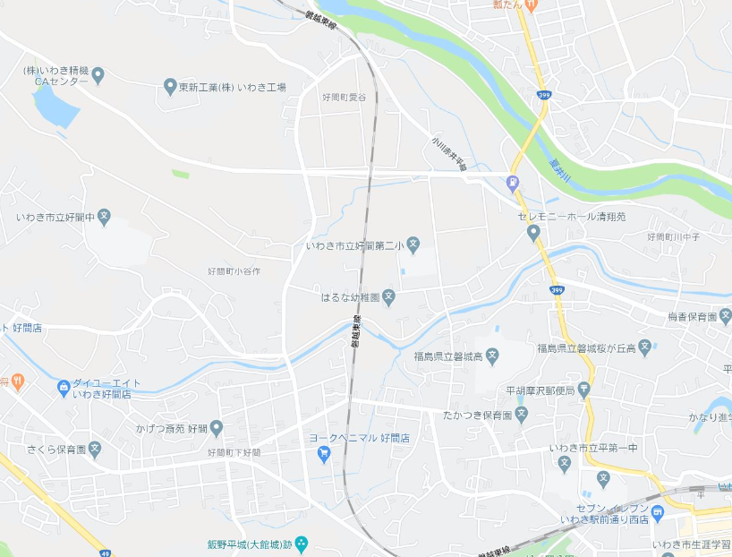
危険箇所地図
C
A
A：愛谷江筋取り入れ口付近
B：小谷作川
C：小谷作調節池(好間中北側)
D：JR磐越東線陸橋(ガード下)
E：樋口橋周辺
F：好間川の水門
G：七軒町の水路と水門
H：山田屋醸造前交差点
I：一町坪の側溝と周辺の道路
J： JR磐越東線大館踏み切り
K：セブンイレブン好間店周辺交差点
B
D
E
F
G
H
K
I
J

Slide 4
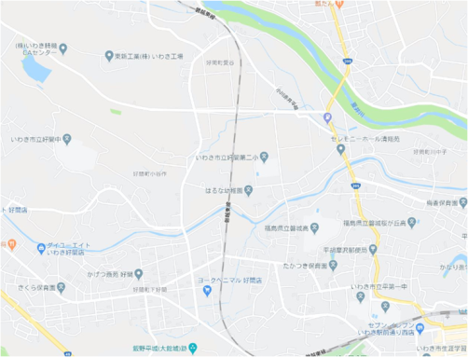
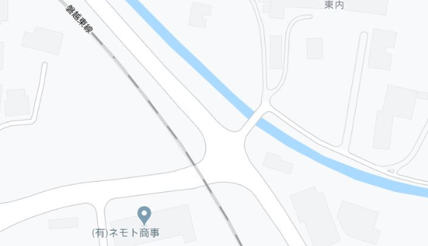
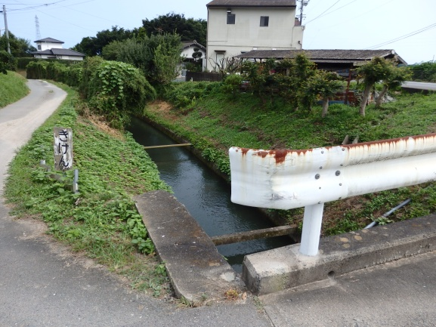
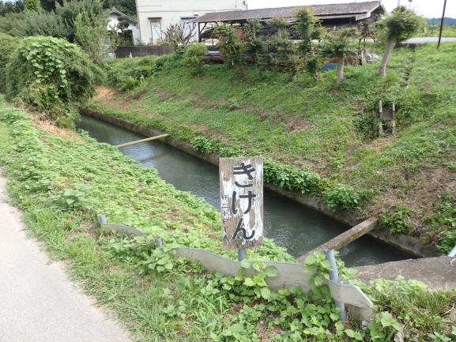
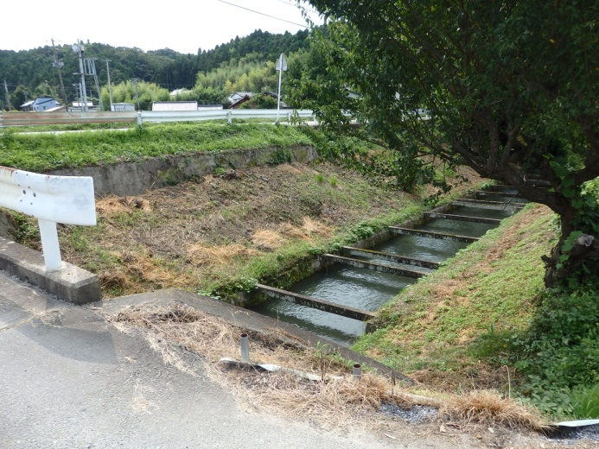
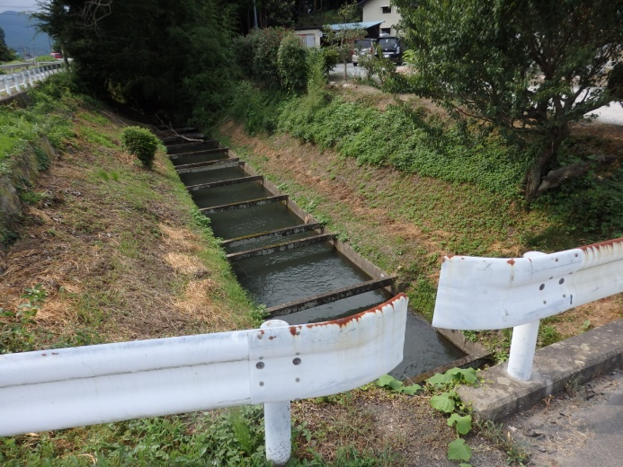
学区内危険箇所
A：愛谷江筋取り入れ口付近

Slide 5
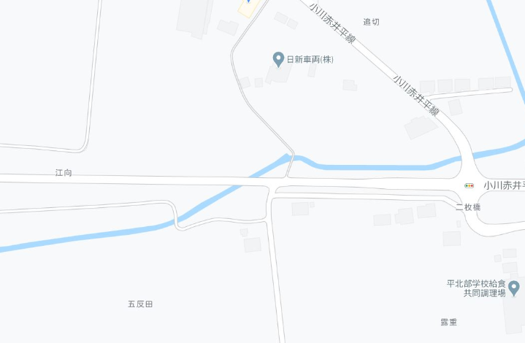
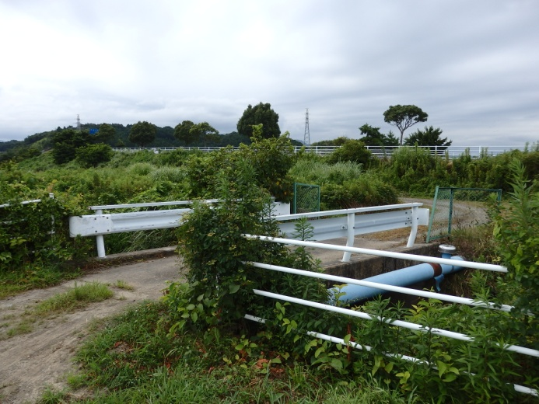
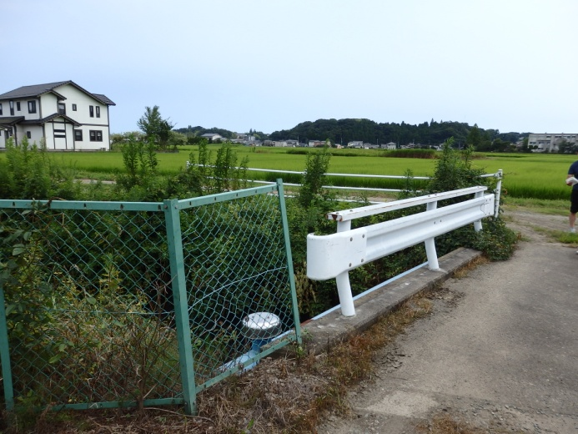
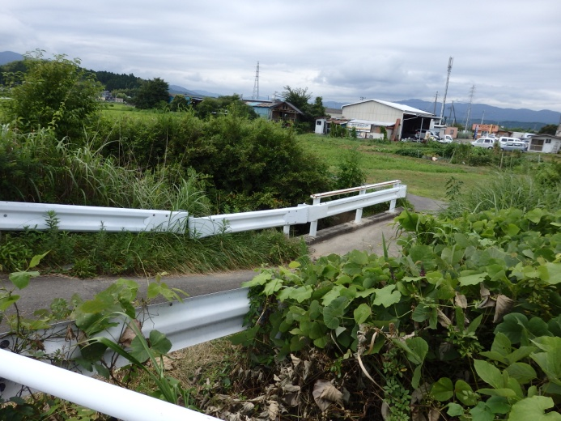
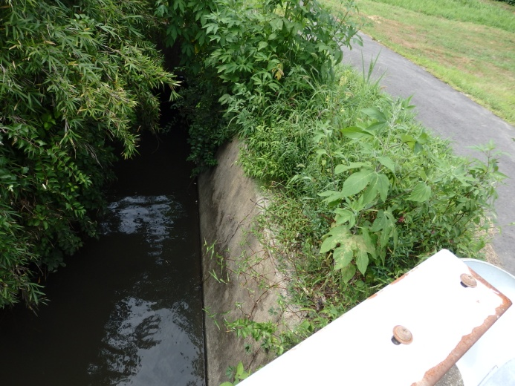
学区内危険箇所
B：小谷作川

Slide 6
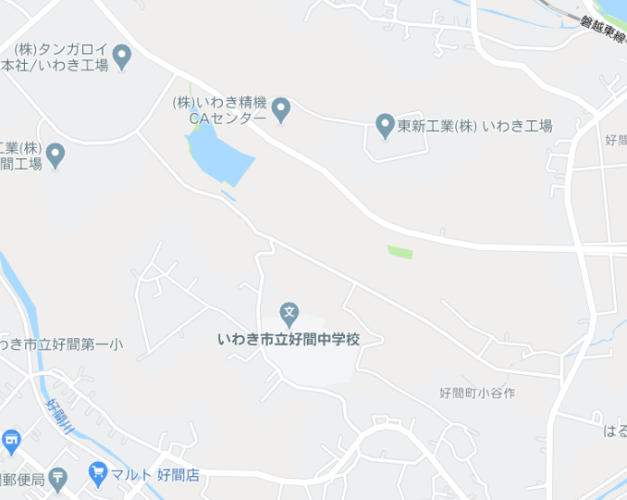
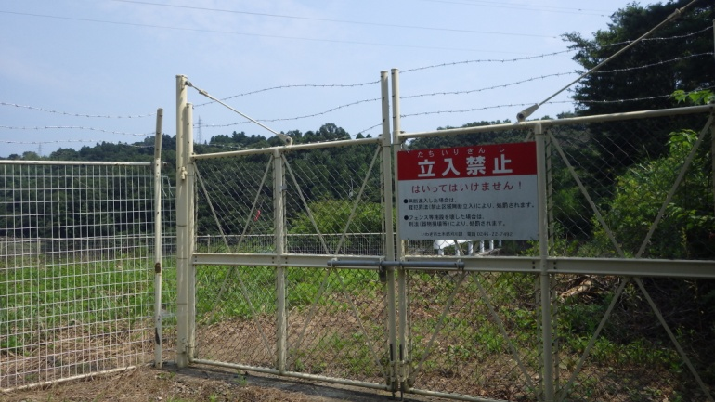
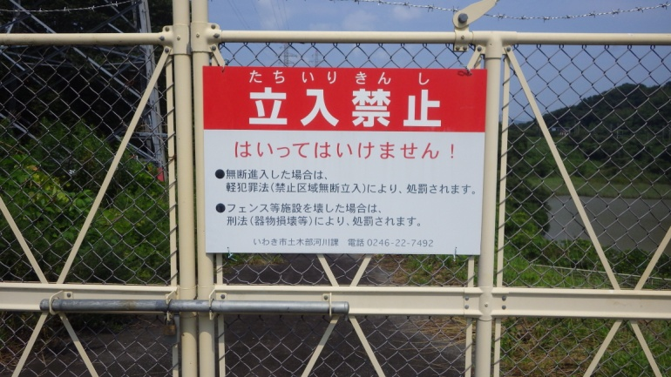
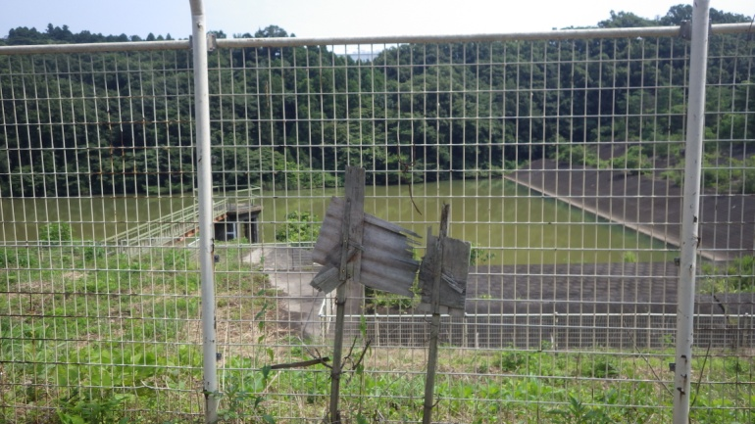
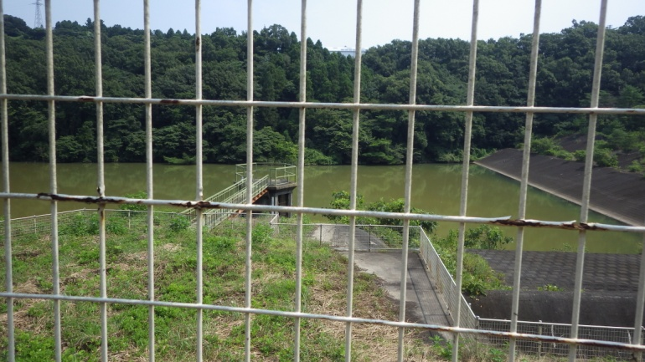
学区内危険箇所
C：小谷作調節池(好間中北側)

Slide 7
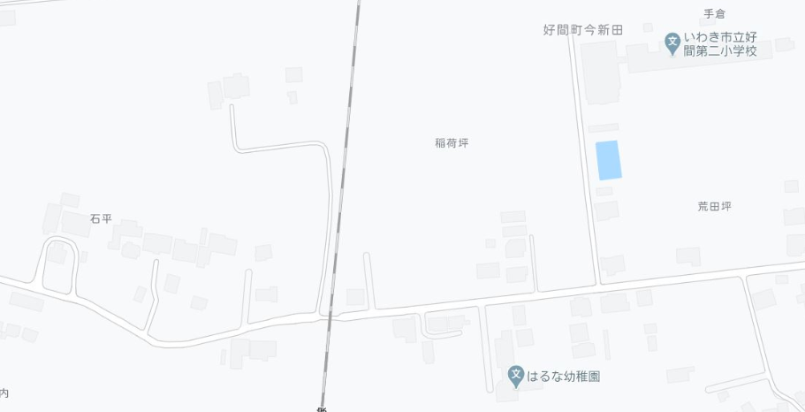
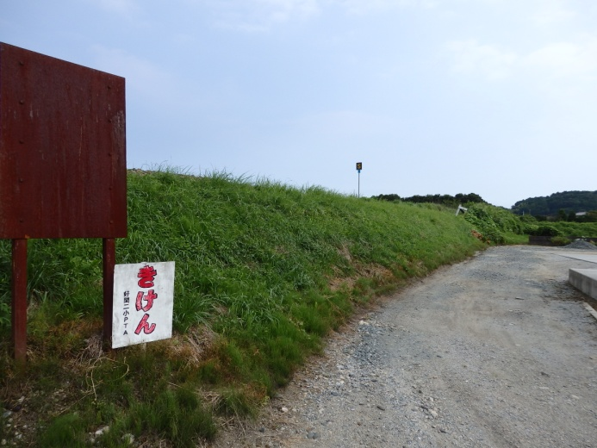
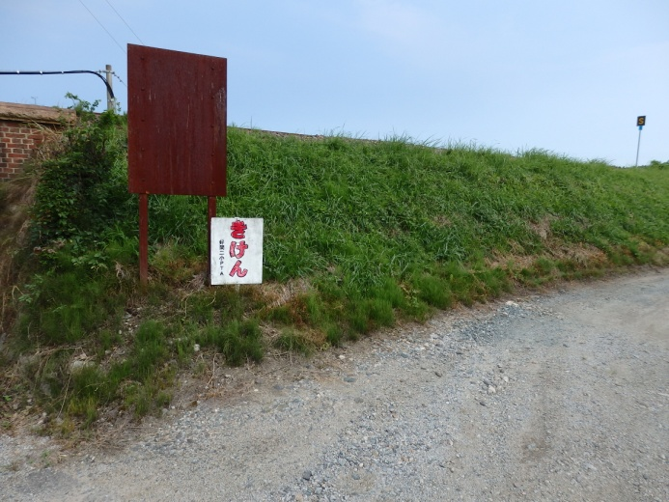
学区内危険箇所
D： JR磐越東線陸橋(ガード下)

Slide 8
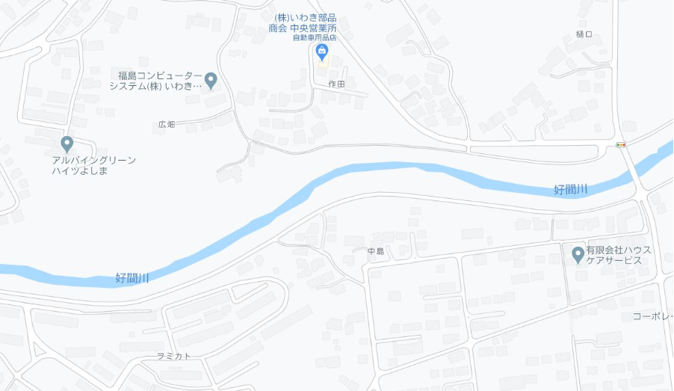
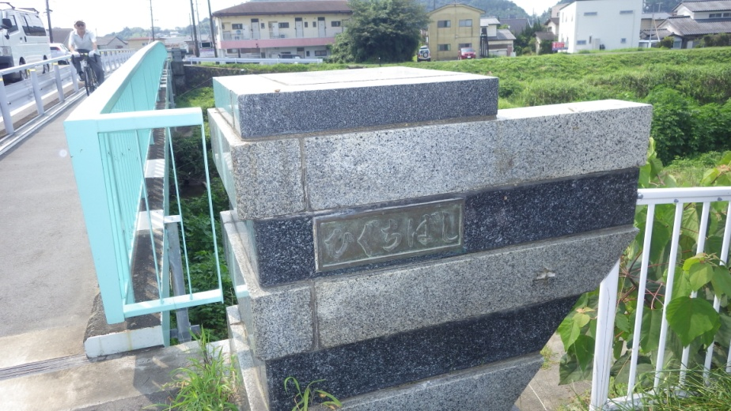
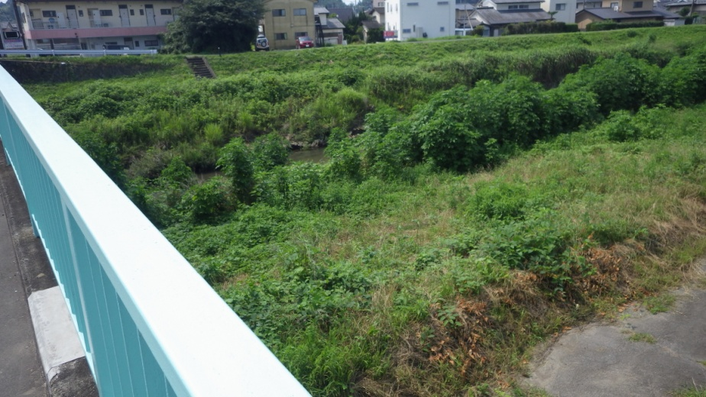
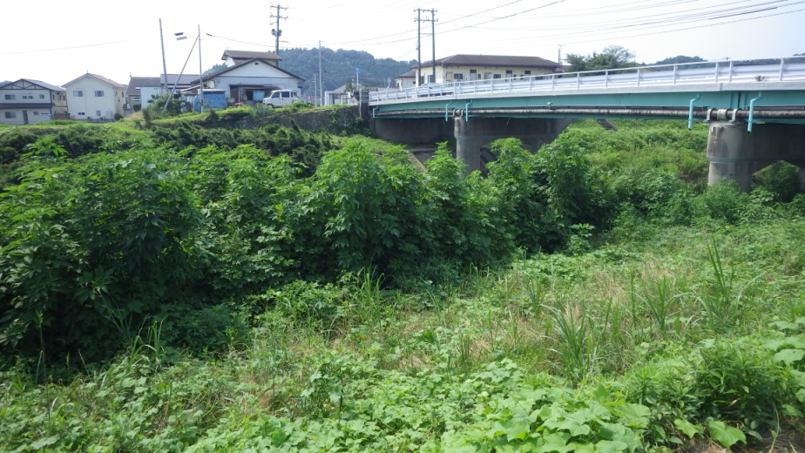
学区内危険箇所
E：樋口橋周辺

Slide 9
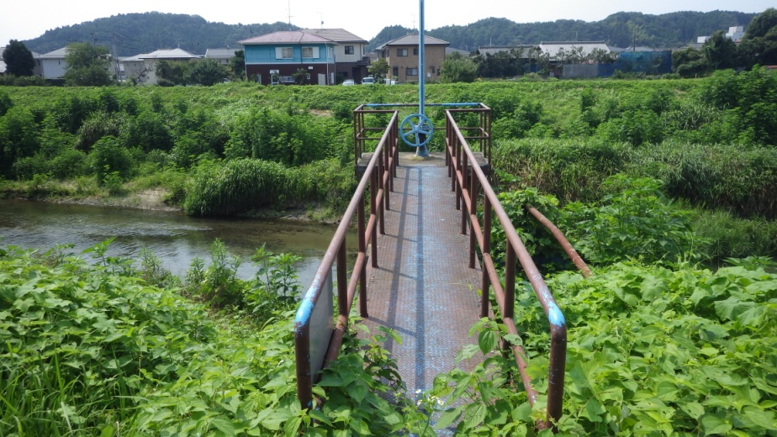
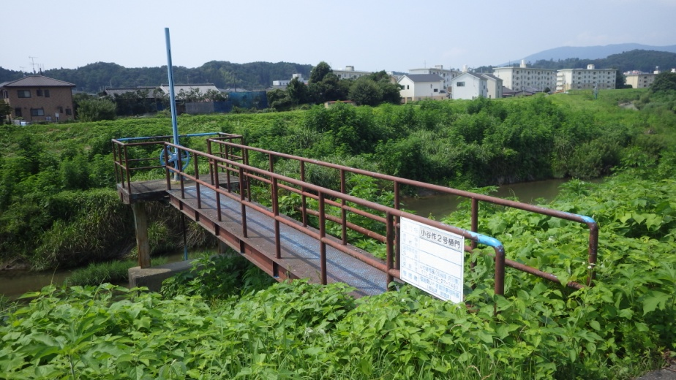
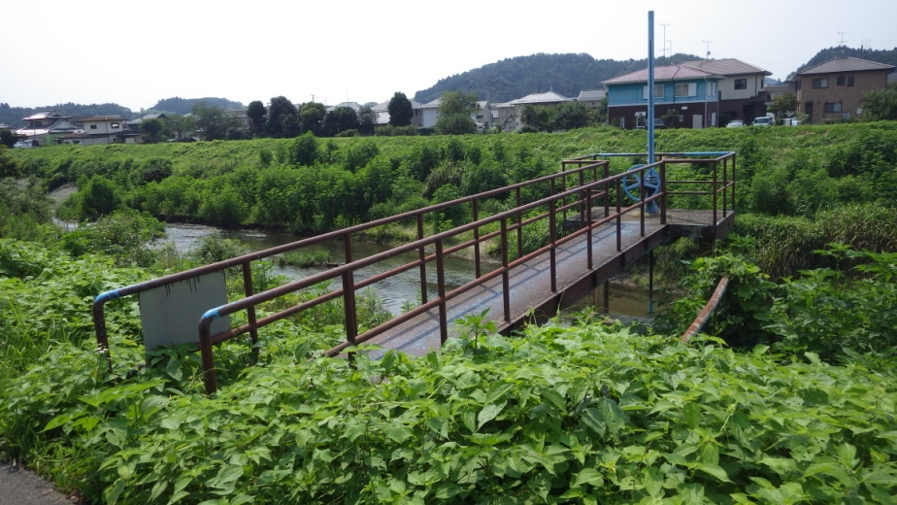
学区内危険箇所
F：好間川の水門

Slide 10
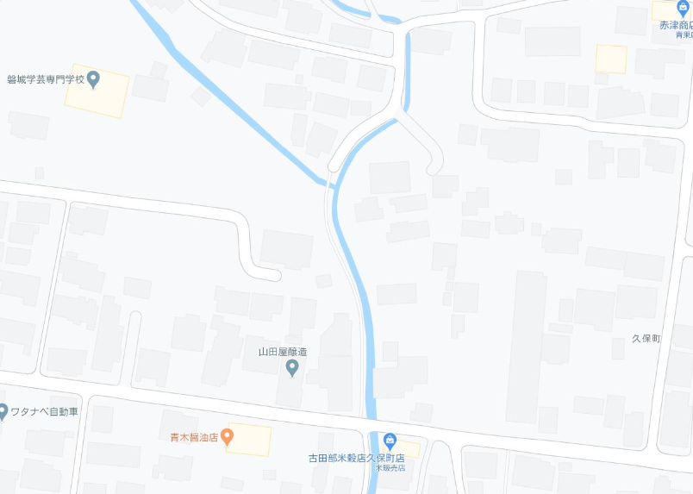
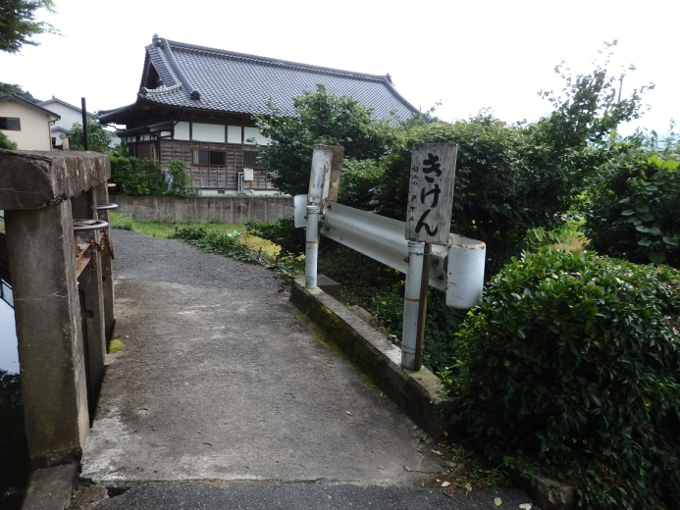
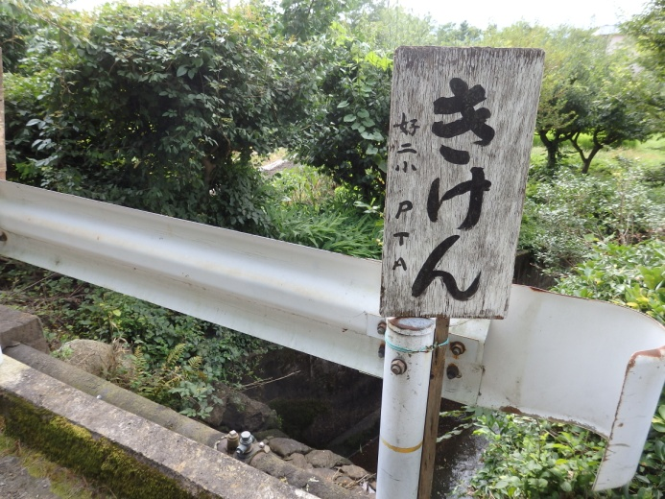
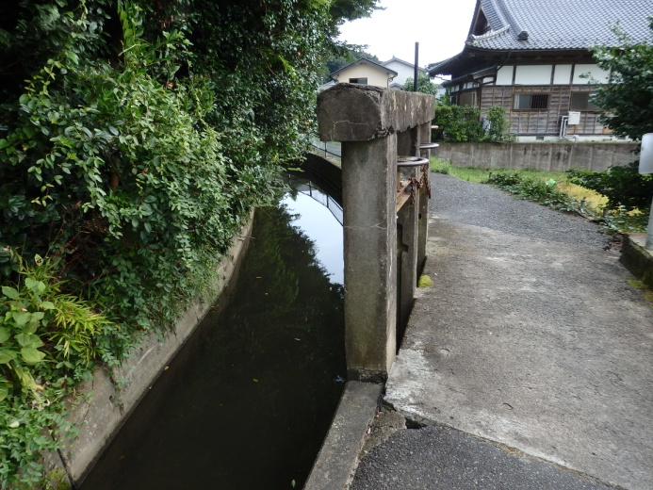
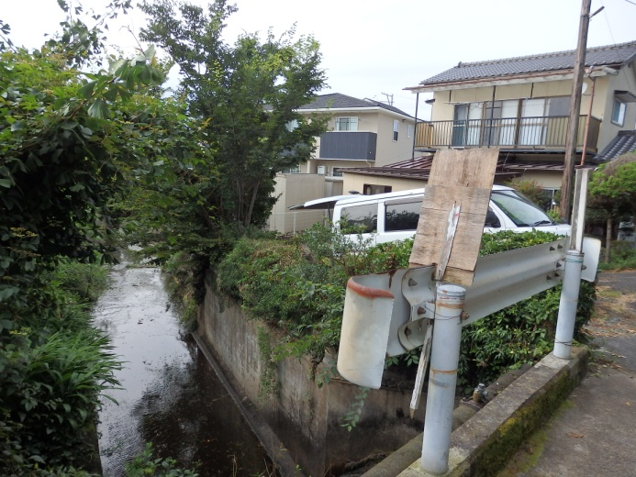
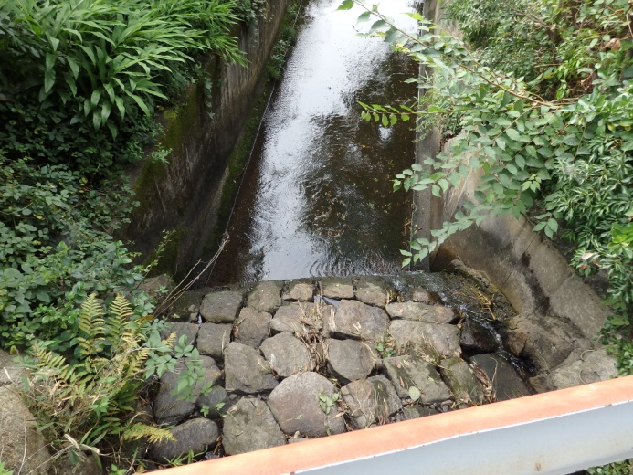
学区内危険箇所
G：七軒町の水路と水門

Slide 11
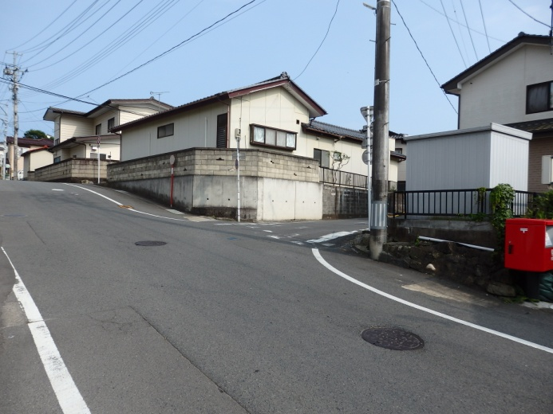
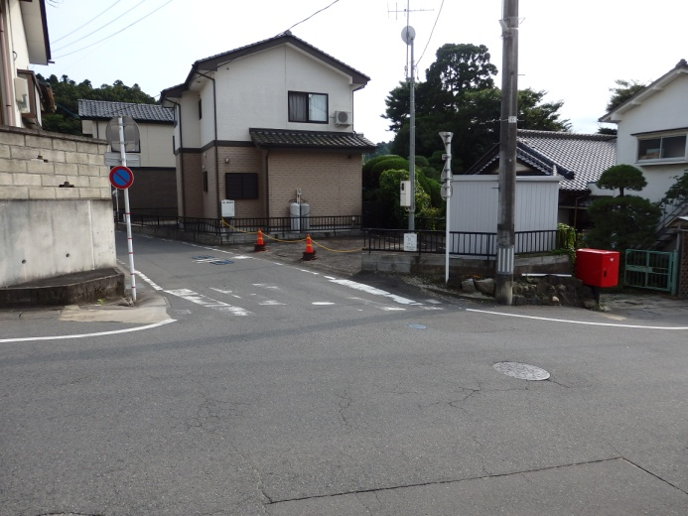
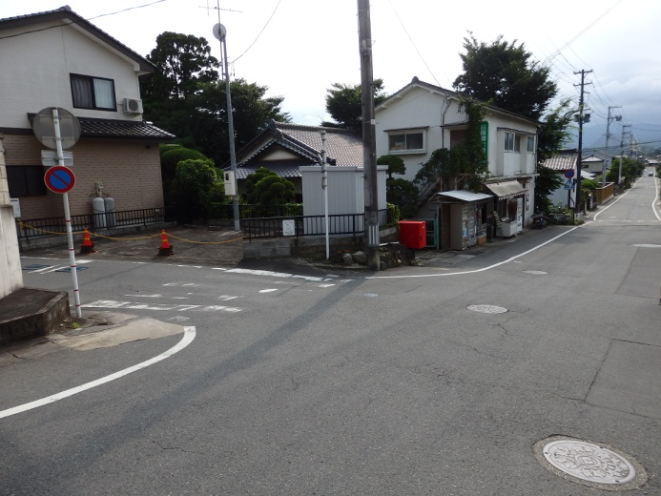
学区内危険箇所
H：山田屋醸造前交差点

Slide 12
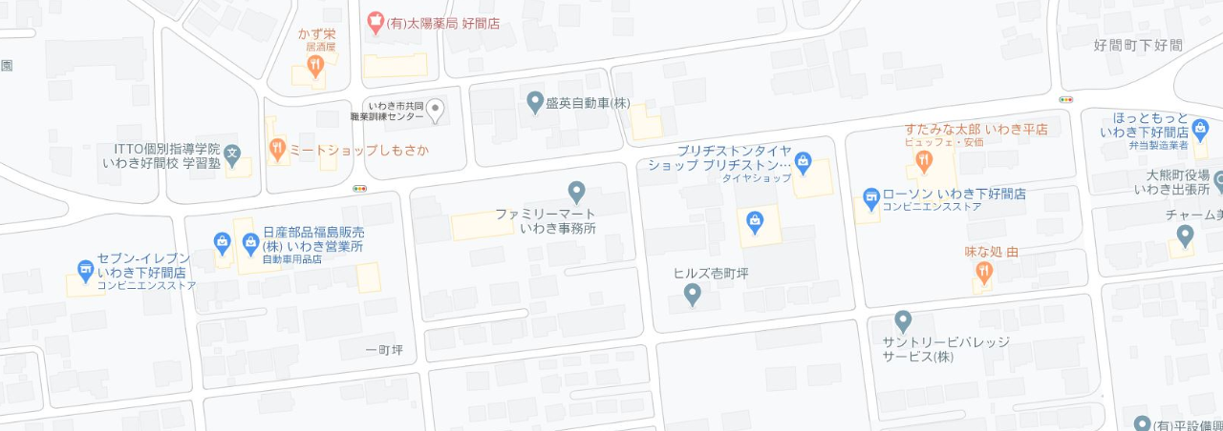
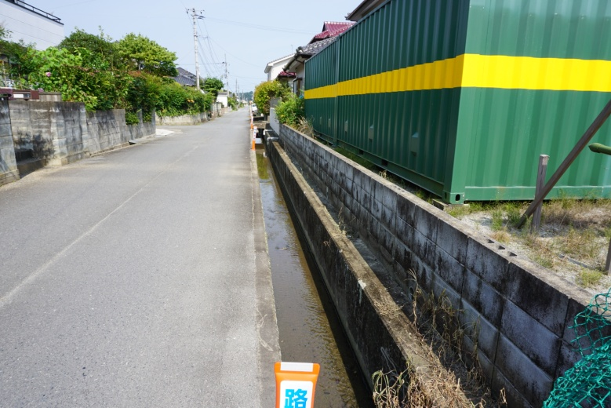
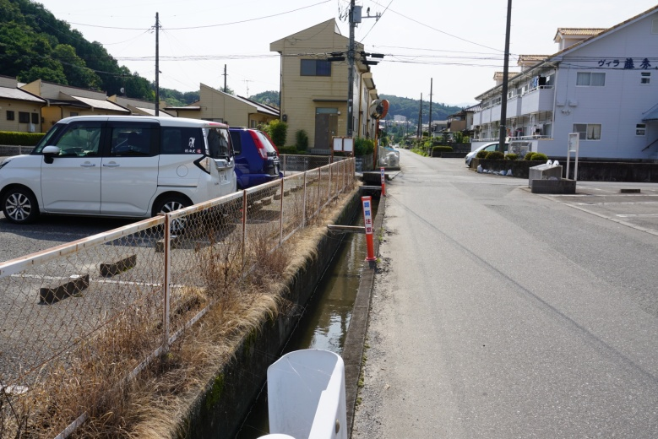
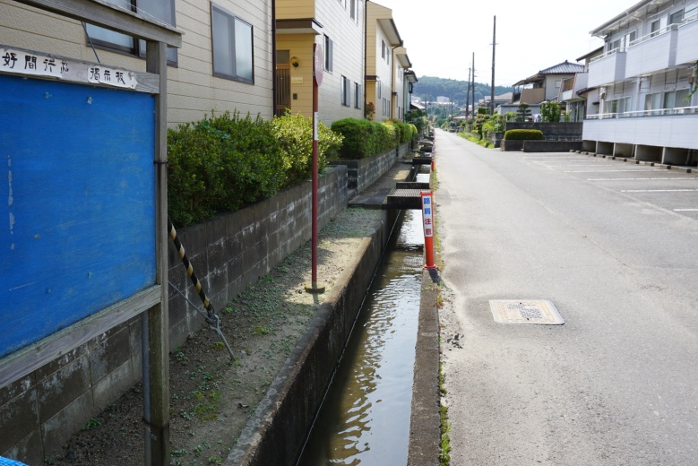
学区内危険箇所
I：一町坪の側溝と周辺の道路

Slide 13
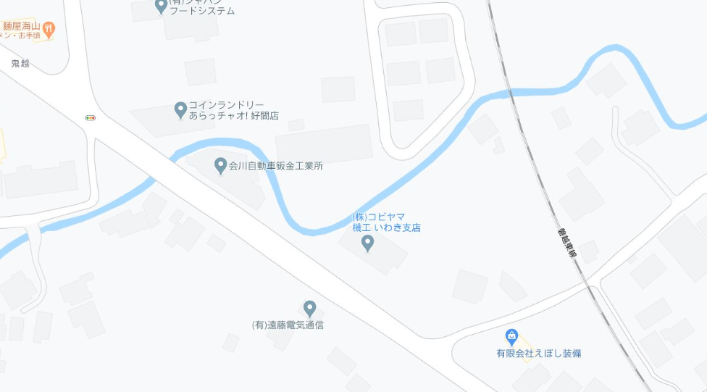
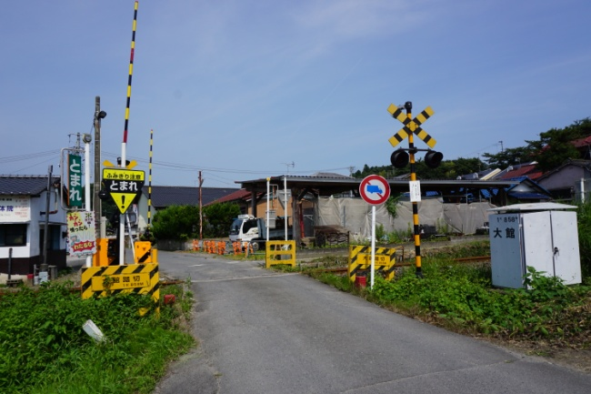
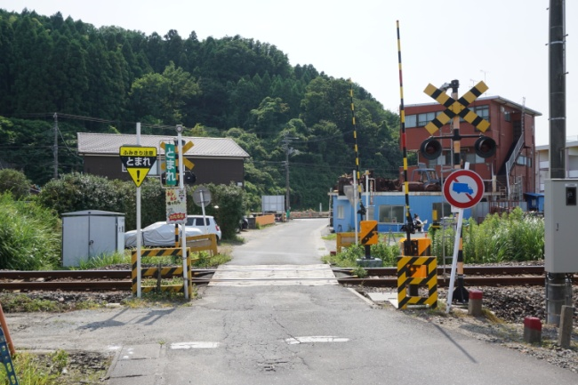
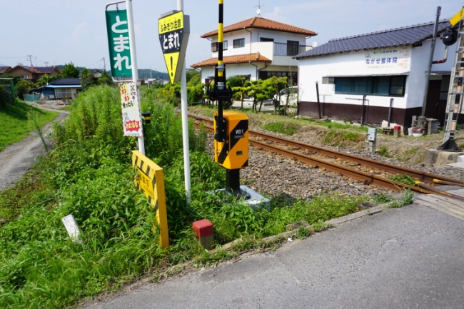
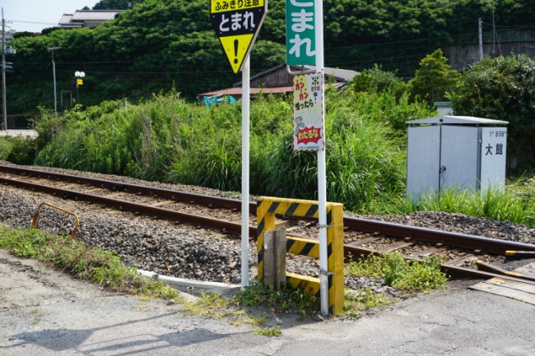
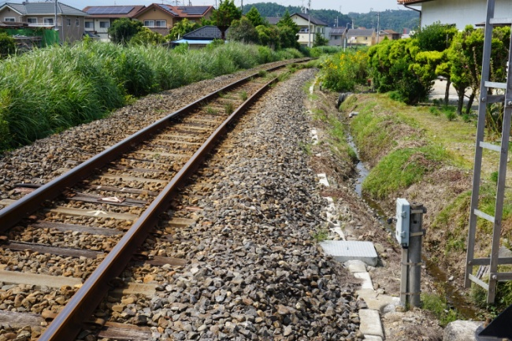
学区内危険箇所
J： JR磐越東線大館踏み切り

Slide 14
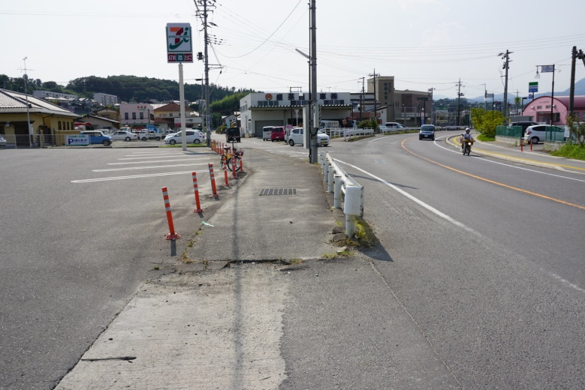
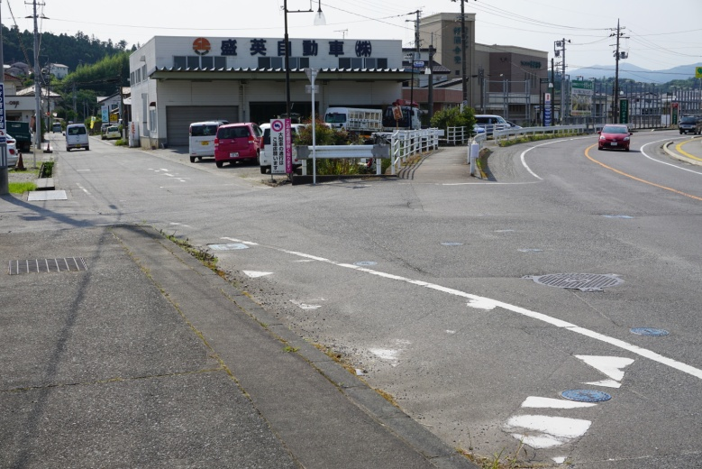
学区内危険箇所
K：セブンイレブン好間店周辺交差点

Slide 15
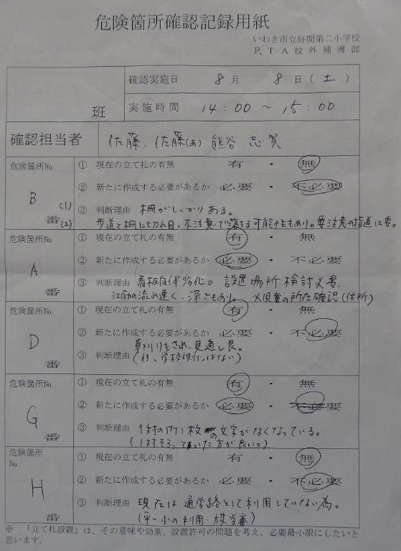
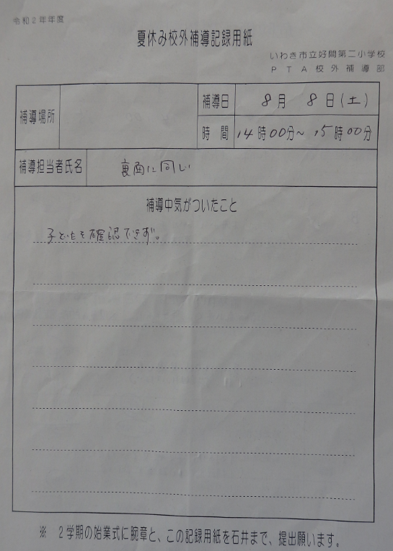
危険箇所確認記録

Slide 16
危険箇所確認記録

Slide 17
危険箇所確認記録

Slide 18
Appendix

